Slide 1

Confidential
Top Secret
Secret
Unclassified
대 외 비
극 비
비 밀
일 반
C언 - HW1
임베디드스쿨1기
Lv1과정
2021. 03. 08
차현호
Notes:
<number>

Slide 2
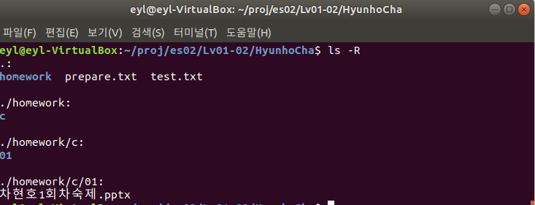
1. 리눅스 명령어 복습
1. ls
현재 디렉토리안에 있는 파일 및 디렉토리를 보여준다
1) 옵션
Command 창에 ls --help를 치면 수 많은 옵션들이 나오는데 그 중 수업시간에 배운것들은 다음과 같다.
● ls -R : 하위 디렉토리에 있는 파일 및 디렉토리를 전부 보여준다.
위 사진을 보면 현재디렉토리는 ~/proj/es02/Lv01-02/HyunhoCha 이다 여기서 ls -R 명령어를 사용하면 하위 디렉토리인 c뿐 만아니라 c디렉토리의 하위 디렉토리인 01과 01 디렉토리 안의 파일까지 보여주는것을 확인할 수 있다.
00/00
Notes:
<number>

Slide 3
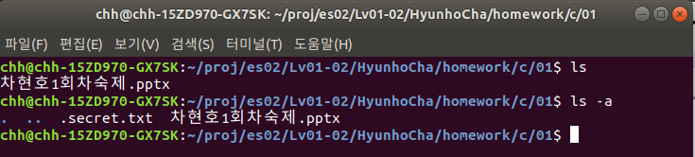
1. 리눅스 명령어 복습
● ls -a : 숨긴 파일을 포함한 리스트를 보여준다.
사진에서 ls 명령어만 보이지 않던 .secret.txt 파일이 -a 옵션을 추가해서 보니 보였다. 이로서 파일명 앞에 .이붙으면 숨긴파일이라는것을 알 수가 있다.
00/00
Notes:
<number>

Slide 4
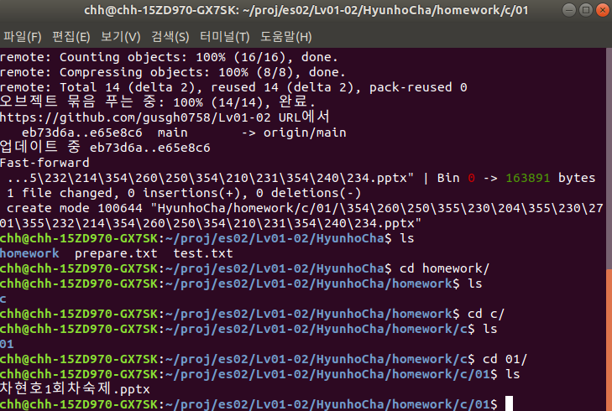
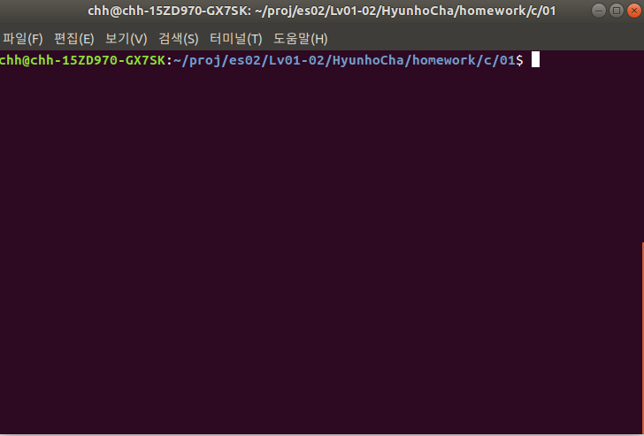
1. 리눅스 명령어 복습
2. clear
Command 창을 깨끗하게 비워 주므로 커맨드창 정리시에 사용할 수 있다.
clear
00/00
Notes:
<number>

Slide 5
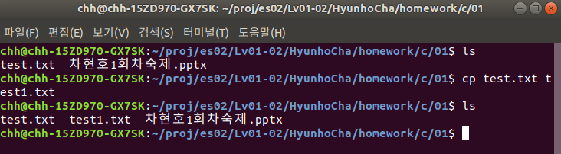
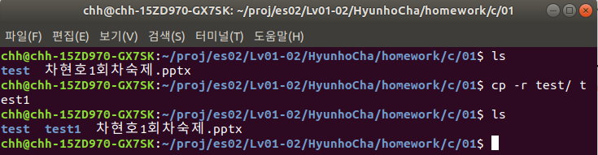
1. 리눅스 명령어 복습
3. cp
파일 또는 디렉토리를 복사하는 명령어이며 사용법은 cp 복사대상 사본의이름 순이다.
위 사진을 보면 cp 명령어를 사용하여 test.txt파일을 복사하여 text1.txt 파일을 만들어낸것을 확일 할 수 있다.
1) 옵션
● cp -r : 아무런 옵션없이 디렉토리를 복사하려고 하면 복사가 실행 되지 않는다. 디렉토리를 복사하려면 -r 옵션을 사용해야만 한다.
00/00
Notes:
<number>

Slide 6
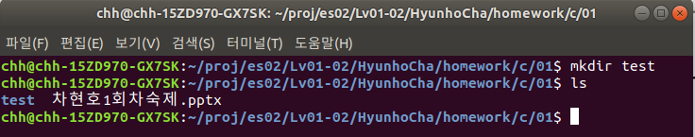
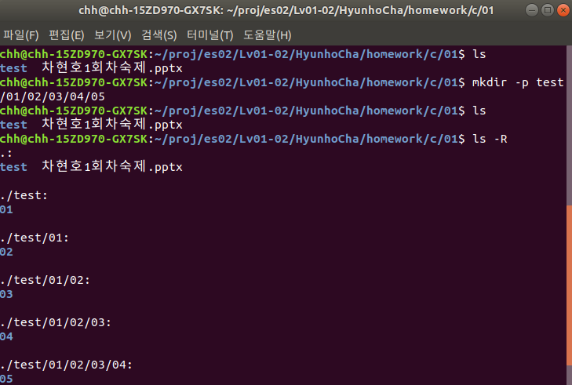
1. 리눅스 명령어 복습
4. mkdir
Make directory의 약자로서 말그대로 디렉토리를 생성하는 명령어이다.
1) 옵션
● mkdir -p : 한개의 디랙토리 뿐만 아니라 하위 디렉토리까지 한번에 생성하려면 -p 옵션을 사용한다.
00/00
Notes:
<number>

Slide 7
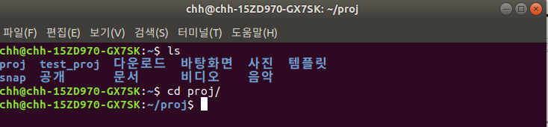
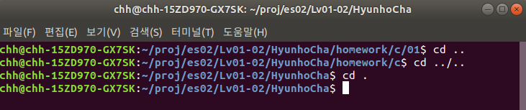
1. 리눅스 명령어 복습
5. cd
Change directory의 약자로 디렉토리를 이동하는 명령어이다.
우분투에서 . 의 경우에 현재 위치를 의미하며 ..은 상위 디렉토리를 의미한다. ../..의 경우 2번 상위 디렉토리로 올라간다.
00/00
Notes:
<number>

Slide 8
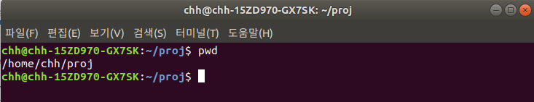
1. 리눅스 명령어 복습
6. pwd
Command line 창에서 현재 디렉토리를 나타낸다.
00/00
Notes:
<number>

Slide 9
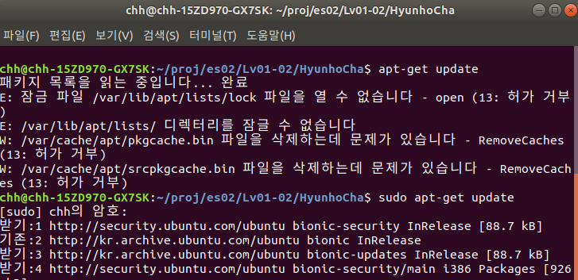
1. 리눅스 명령어 복습
7. sudo
사용자에게 root 권한을 부여하며 sudo 명령어를 사용하려면 사용자 password를 알아야한다.
처음에 일반 사용자 권한으로 apt-get update 명령을 사용하였을때는 위의 사진처럼 허가 거부라는 에러 메시지가 나온것을 확인 할 수 있었으나 sudo 명령어를 사용한후에는 잘 실행되는것을 확인 할 수 있다.
00/00
Notes:
<number>

Slide 10
1. 리눅스 명령어 복습
8. adduser
사용자 계정을 추가하는 명령어이며 사용법은 sudo adduser 계정명 이다.
00/00
Notes:
<number>

Slide 11
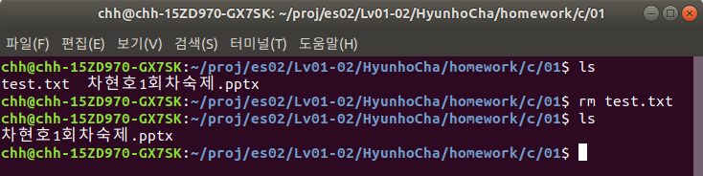
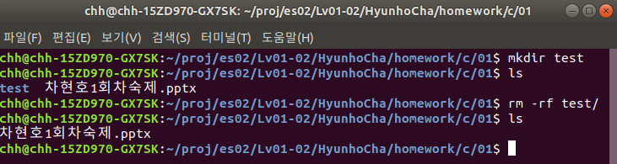
1. 리눅스 명령어 복습
9. rm
파일 또는 디렉토리를 삭제하는 명령어이다.
1) 옵션
● rm -rf : 디렉토리를 삭제할때는 -rf 옵션을 사용해야한다.
※주의 sudo rm -rf / 절대금지!!
00/00
Notes:
<number>

Slide 12
1. 리눅스 명령어 복습
9. rm
파일 또는 디렉토리를 삭제하는 명령어이다.
1) 옵션
● rm -rf : 디렉토리를 삭제할때는 -rf 옵션을 사용해야한다.
※주의 sudo rm -rf / 절대금지!!
00/00
Notes:
<number>

Slide 13
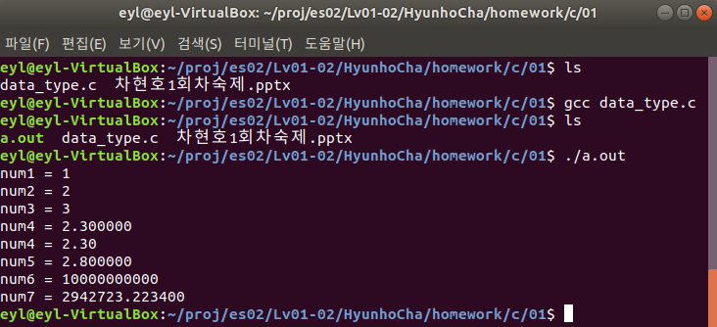
2. 데이터 타입
1. gcc
GNU C Compiler 의 약자이며 여러 다른 언어들의 컴파일도 지원하면서 GNU Compiler Collection으로 부르기도 한다.
위 사진을 보면 data_type.c 파일을 gcc 명령으로 컴파일 한 결과 a.out 실행파일이 생성된것을 확인 할 수 있다.
00/00
Notes:
<number>

Slide 14
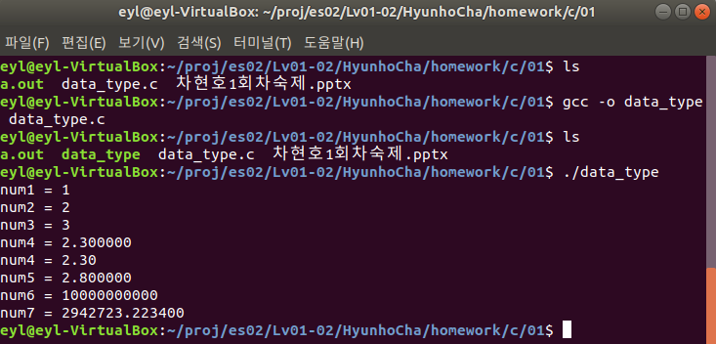
2. 데이터 타입
1) 옵션
● gcc -o : -o 옵션을 주면 a.out 이 아닌 사용자가 원하는 파일명으로 컴파일 결과물을 만들 수 있다.
00/00
Notes:
<number>

Slide 15
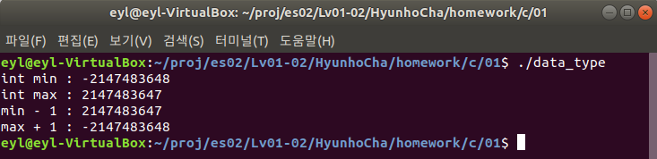
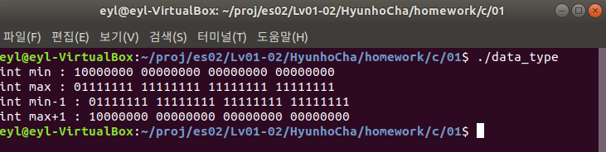
2. 데이터 타입
1) int
4바이트 크기를 가지는 정수형 데이터 타입이며 숫자의 범위는 -2^31 ~ 2^31 – 1이다.
위 사진을 보면 int 형 데이터의 최솟값과 최댓값을 확인 할 수 있다. 여기서 최솟값 – 1 또는 최댓값 + 1을 하면 어떻게 될까?
결과는 위에 나와있는것처럼 최솟값 – 1 == 최댓값, 최댓값 + 1 == 최솟값이 되는것을 확인할 수 있다.
이를 확인하기 위해 2진수로 출력해보았다. 2진수로 출력시 max + 1과 min – 1 의 값이 이진수 계산으로 잘된것을 확인 할 수 있었다. 왜 이런 차이가 날까?
사실 부호라는것은 사람이 인식하기에 편하기 위해 최상위비트 1비트를 부호로 정한것이다.
컴퓨터에는 단순히 데이터가 저장 되어있을 뿐이며 이를 어떻게 해석할지를 프로그래밍 언어가 제공해준다. 따라서 똑같은 데이터라 할지라도 데이터 타입을 어떻게 선언하는지에 따라 인식하 되는 값이 달라진다.
00/00
Notes:
<number>

